Slide 1

Introducción a Jetpack Compose{
JetPack_Compose.kt
[Hour of Code]
< Gonzalo Calvo y David Crespo >
}
Kotlin

Slide 2
Tabla de ‘Contenidos’ {
1
2
3
JetPack_Compose.kt
Introducción Teórica
< ¿Qué es JetPack Compose? >
< Ventajas y Desventajas >
Ejercicio Práctico
< Iremos siguiendo todo un tutorial para conseguir realizar una interfaz >
Continuación y pruebas
< Aquí podréis ir probando y añadiendo cosas a la interfaz creada anteriormente >
}
Kotlin

Slide 3

01 {
[Cómo Utilizar JC]
}
Programming Language

Slide 4
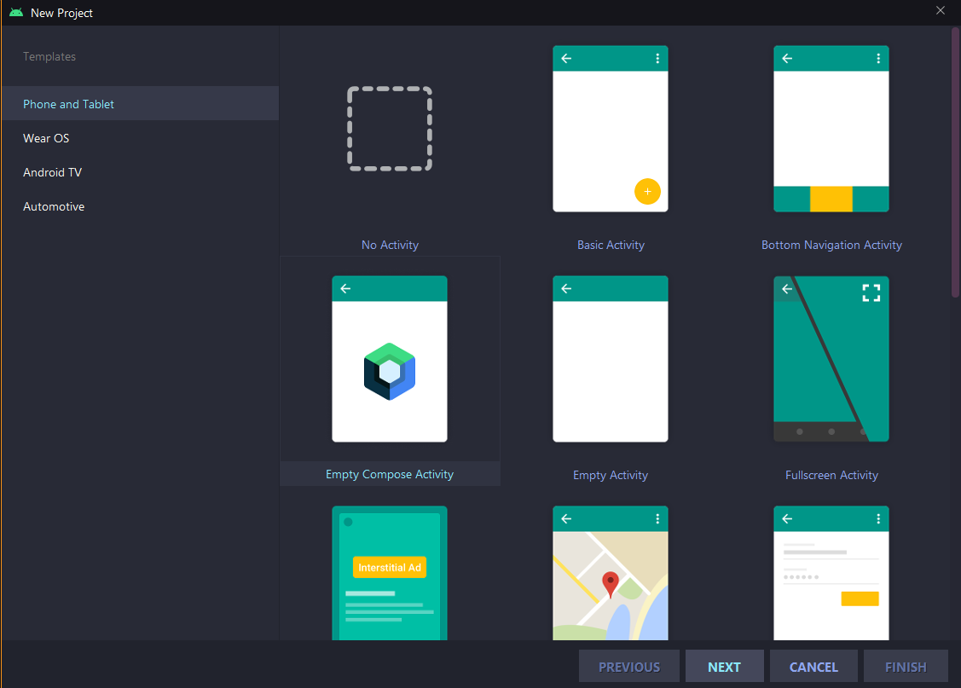

Slide 5
02 {
[¿Qué es Jetpack Compose]
< Framework desarrollado por Jetbrains y Google >
< Interfaces imperativas vs declarativas >
< Kotlin >
}
Programming Language

Slide 6
03 {
[¿Qué es la programación imperativa?]
< ¿Cómo debe hacerse? >
< Paso por paso >
}
Programming Language
Notes:
Obtenemos una referencia al objeto del layout, por ejemplo un TextView.
Guardamos dicha referencia en una variable de nuestra Activity.
Le cambiamos los atributos necesarios cuando lo necesitemos: por ejemplo llamamos al método setText(), setBackgroundColor(), etc.

Slide 7
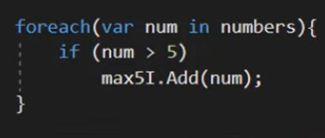
03 {
[¿Qué es la programación imperativa?]
}
Programming Language
Notes:
Obtenemos una referencia al objeto del layout, por ejemplo un TextView.
Guardamos dicha referencia en una variable de nuestra Activity.
Le cambiamos los atributos necesarios cuando lo necesitemos: por ejemplo llamamos al método setText(), setBackgroundColor(), etc.

Slide 8
04 {
[¿Qué es la programación declarativa?]
< ¿Qué debe hacerse? >
< Condiciones que se deben cumplir >
< Resultado final deseado >
}
Programming Language
Notes:
siempre se describe el resultado final deseado, en lugar de mostrar todos los pasos de trabajo.
Mas facil de leer y entender el codigo

Slide 9

04 {
[¿Qué es la programación declarativa?]
}
Programming Language
Notes:
siempre se describe el resultado final deseado, en lugar de mostrar todos los pasos de trabajo.
Mas facil de leer y entender el codigo

Slide 10
04 {
[Interfaz imperativa VS declarativa]
Imperativas: Las vistas se actualizan en base a instrucciones imperativas desde el código.
Declarativas: Se crean o se actualizan automáticamente en función del estado.
}
Programming Language
Notes:
siempre se describe el resultado final deseado, en lugar de mostrar todos los pasos de trabajo.
Mas facil de leer y entender el codigo

Slide 11
05 {
[¿Por qué Jetpack Compose]
< Simplificación código >
< Menos errores >
< Reutilización >
< 100% Kotlin >
}
Programming Language

Slide 12
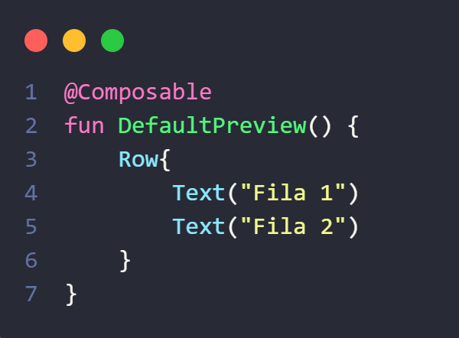

06 {
}

Slide 13
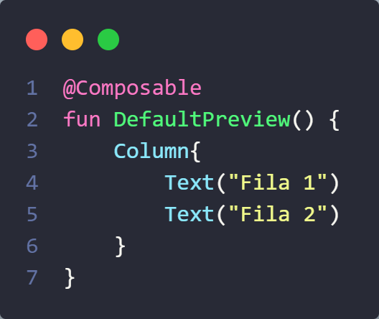
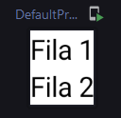
07 {
}

Slide 14
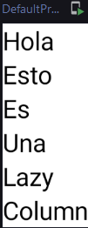
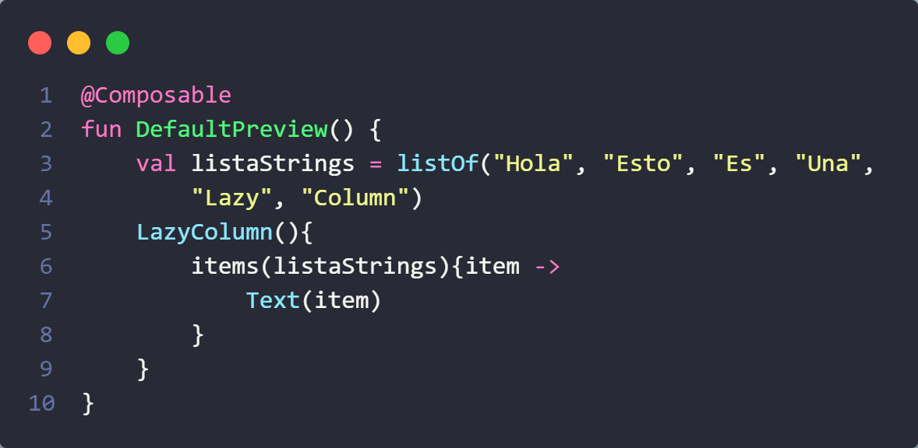
08 {
}

Slide 15
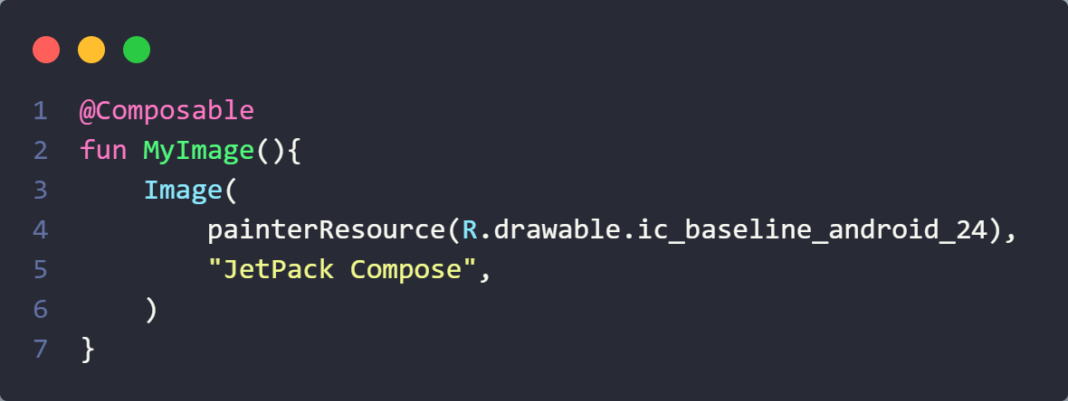
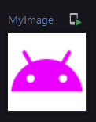
09 {
}

Slide 16
10 {
[Modifiers]
< Se utilizan para modificar ciertos aspectos de un Composable >
< Se pueden concatenar diferentes Modifiers >
Ejemplo: Modifier.width().height().size().
fillMaxSize().fillMaxWidth().padding()
< Los utilizaremos en los siguientes ejemplos >
}

Slide 17
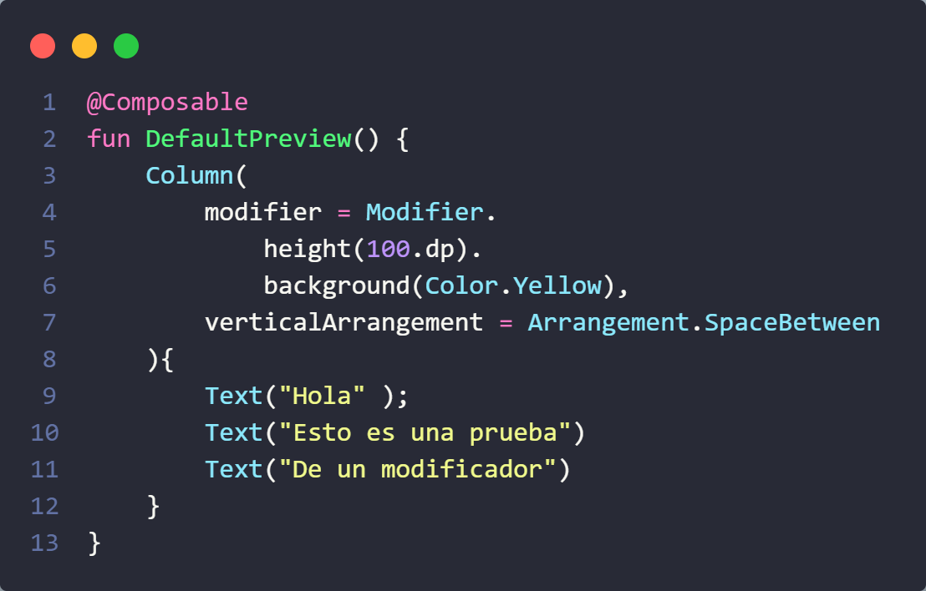
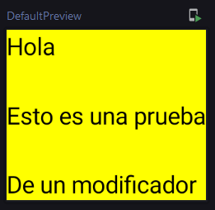
11 {
}

Slide 18
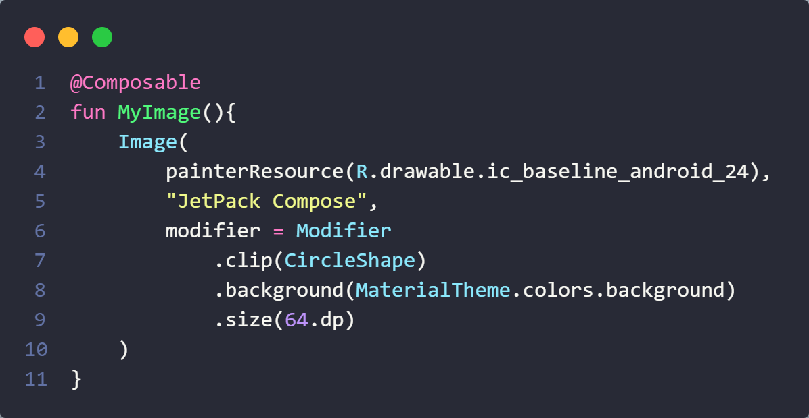
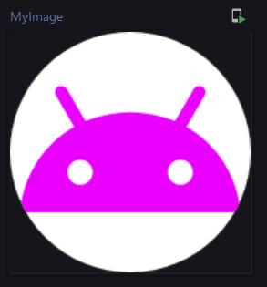
12 {
}

Slide 19
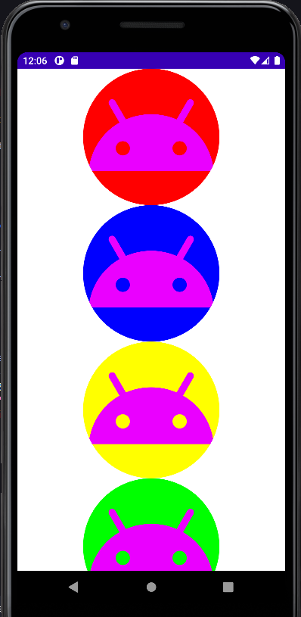
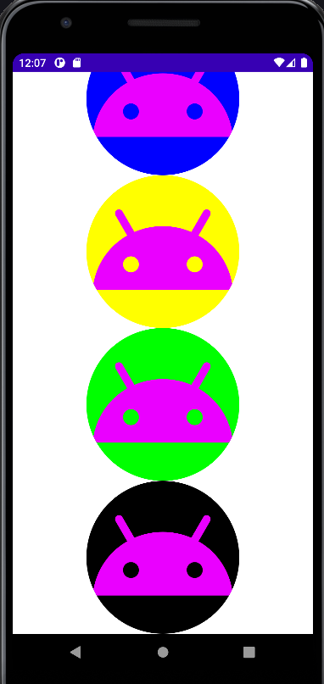
13 {
[Ejercicio práctico]
}

Slide 20
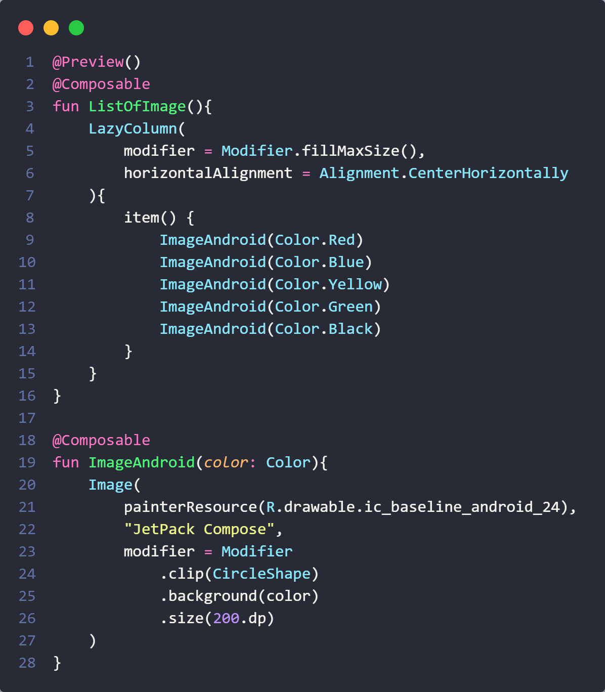
14 {
}

Slide 21
15 {
}

Slide 22
16 {
[Ejercicio]
< https://github.com/GonzaCS/hoc_2021_jetpackcompose >
}

